Slide 1
УСТАНОВОЧНАЯ СЕССИЯ
Калинюк Юрий Владимирович
начальник Департамента образования Томской области

Slide 2
Цель конференции
выявление и трансляция лучших компетентностных и нормативных подходов к развитию наставничества в системе профессионального образования, реализуемых в субъектах Российской Федерации
Результаты работы секций
Выбор трёх лучших практик наставничества;
Формирование предложений (1-2) в резолюцию Конференции

Slide 3
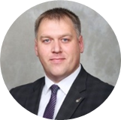
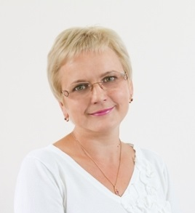
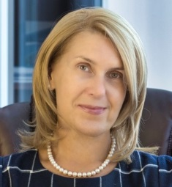
ПРОГРАММА КОНФЕРЕНЦИИ
22 августа
УСТАНОВОЧНАЯ СЕССИЯ
Модератор: Калинюк Юрий Владимирович, начальник Департамента образования Томской области
СЕКЦИЯ 1. РЕСУРСЫ ПОЗИЦИОНИРОВАНИЯ СИСТЕМЫ НАСТАВНИЧЕСТВА
СЕКЦИЯ 2. НАСТАВНИК: БЫТЬ ИЛИ НЕ БЫТЬ?»
Модератор: Колесникова Елена Владимировна, декан Технолого-экономического факультета
ФГБОУ ВО «Томский государственный педагогический университет», кбн, доцент
Модератор: Смышляева Лариса Германовна, профессор Института образования ФГАОУ ВО «Национальный исследовательский Томский государственный университет», руководитель регионального научного центра РАО
2052 каб. (2 этаж)
2029 каб. (2 этаж)

Slide 4
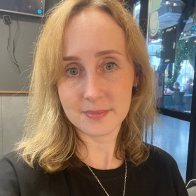
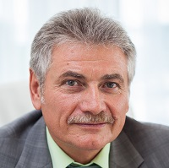
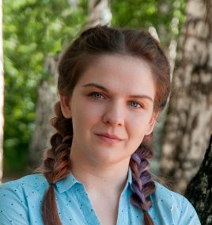
ПРОГРАММА КОНФЕРЕНЦИИ
22 августа
СЕКЦИЯ 4. ГРАНИ НАСТАВНИЧЕСТВА В ДОПОЛНИТЕЛЬНОМ ОБРАЗОВАНИИ: РЕБЕНОК СТУДЕНТ-ПЕДАГОГ
СЕКЦИЯ 5. «ДОКАЗАТЕЛЬНЫЕ ПРАКТИКИ НАСТАВНИЧЕСТВА. ОПЫТ РЕАЛИЗАЦИИ МУНИЦИПАЛЬНЫХ ПРОГРАММ НАСТАВНИЧЕСТВА В СИСТЕМЕ ОБЩЕГО И ДОПОЛНИТЕЛЬНОГО ОБРАЗОВАНИЯ
Модераторы: Андреева Елена Борисовна, заместитель директора по проектно-методической работе ОГБОУДО «Областной центр дополнительного образования», Остапова Екатерина Александровна, заместитель директора по научно-методической работе
МАОУ ДО ДДТ «У Белого озера»
Модератор: Пушкаренко Алексей Борисович, старший методист отдела сопровождения проектов и реализации мероприятий по направлениям: спорт, предпринимательство ОГАОУ ТРЦРТ «Пульсар»
2046 каб. (2 этаж)
3053каб. (3 этаж)

Slide 5
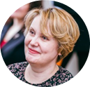
ПРОГРАММА КОНФЕРЕНЦИИ
23 августа
СЕКЦИЯ 3. НАСТАВНИЧЕСТВО В ФОРМИРОВАНИИ ЛИДЕРОВ
ТЮЗ, г.Томск, пер.Нахановича, 4
Модератор: Колбас Светлана Валерьевна, консультант Департамента образования Томской области
ПЛЕНАРНОЕ ЗАСЕДАНИЕ
Модератор: Калинюк Юрий Владимирович, начальник Департамента образования Томской области
ТГПК, г.Томск, ул. Крылова,12а
обобщение суждения модераторов секций по тематике секционных заседаний,
подведение итогов работы конференции,
обсуждение резолюции,
выработка дополнительных положений в резолюцию

